Slide 1
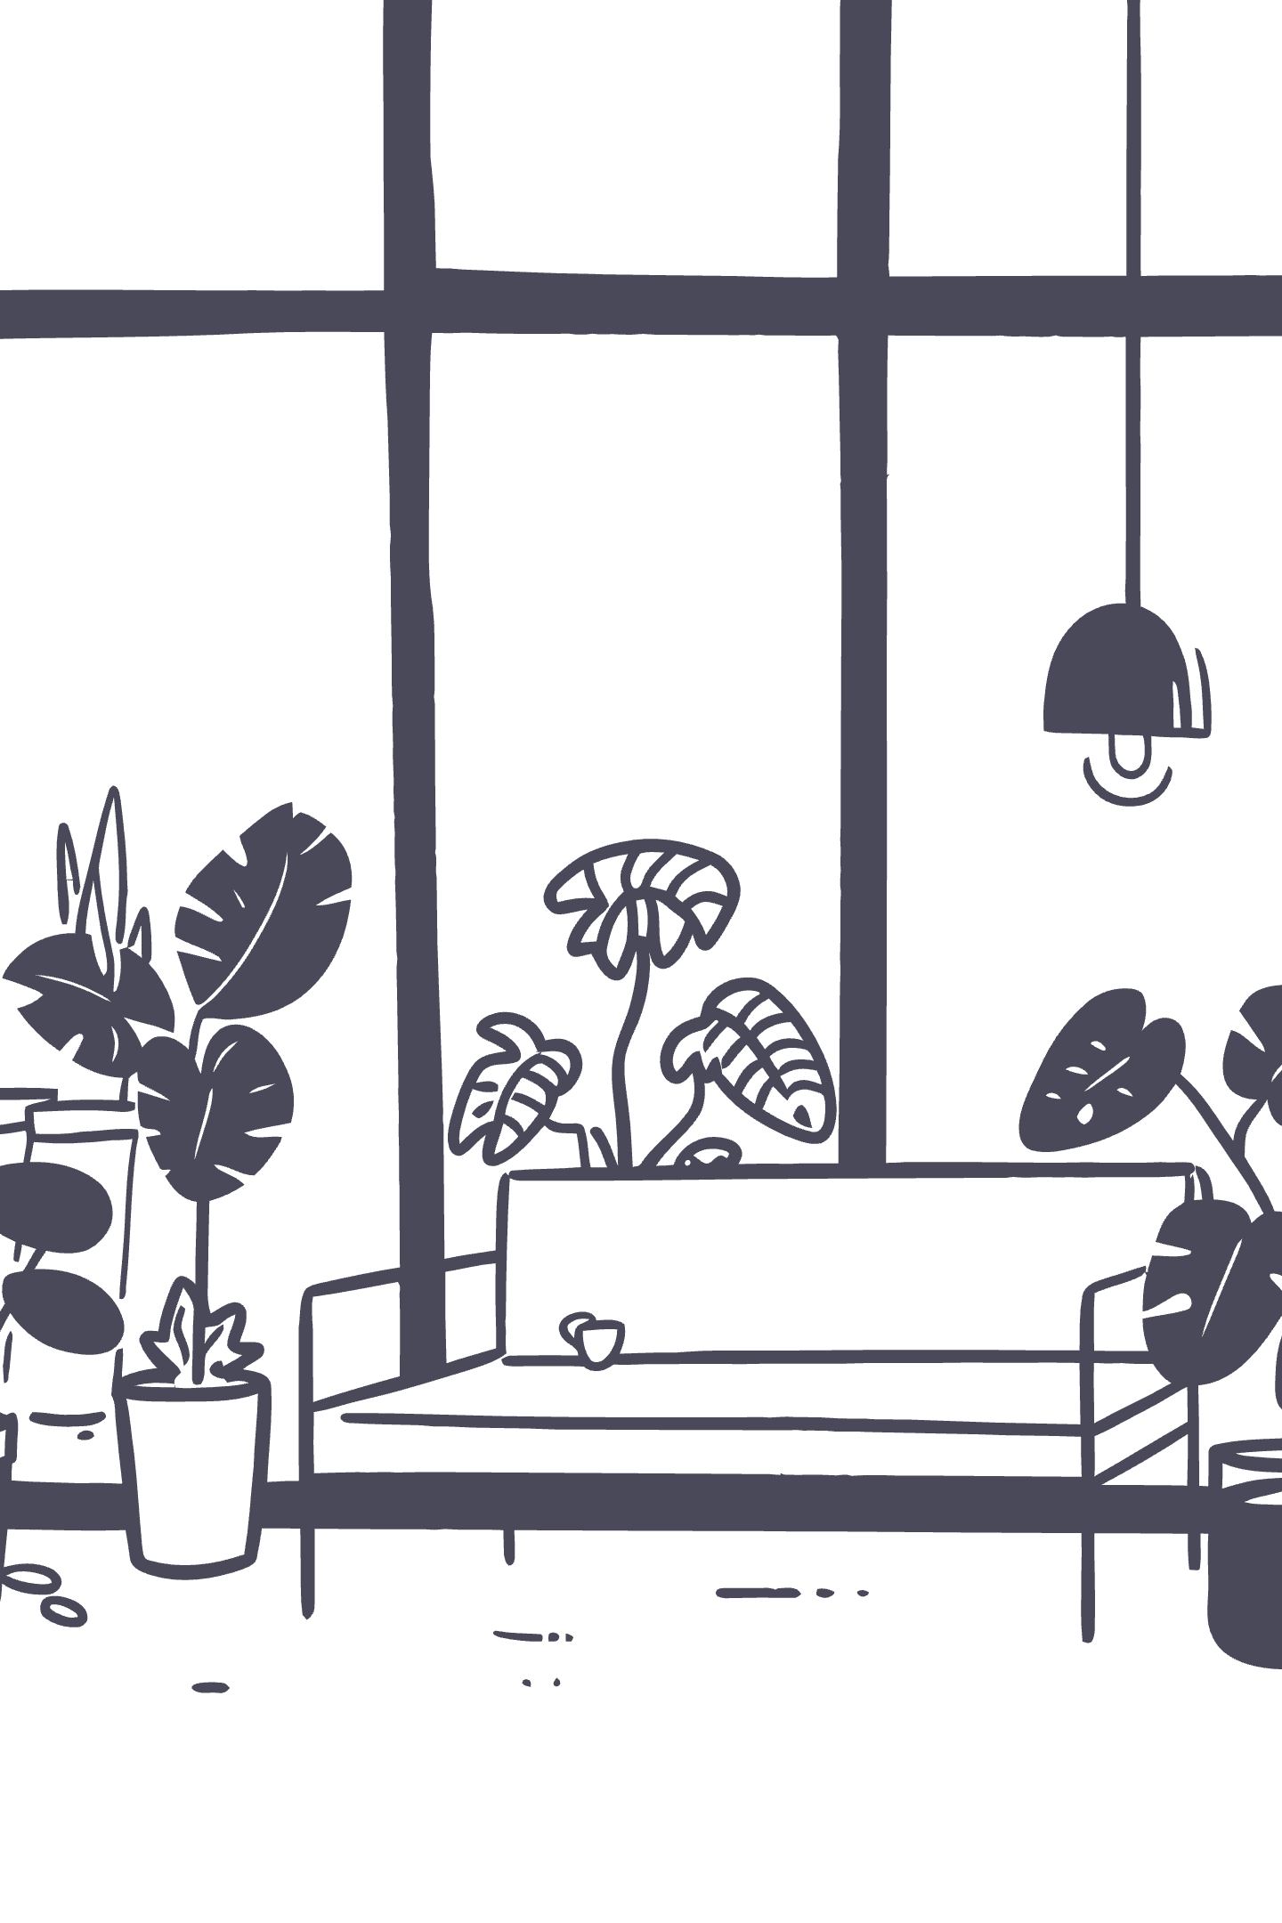

Mini Cozy Room
PROGETTO IFTS 2025/2026
Relax Room — Desktop companion per relax e produttività
Presentazione Aprile 2026 | Renan Augusto Macena · Elia Zoccatelli · Cristian Marino

Slide 2
Perché & Per Chi
PERCHÉ
PER CHI
« In un mondo che corre, abbiamo costruito un angolo dove fermarsi. »
Studenti in cerca di uno spazio tranquillo, lavoratori remoti, creativi.

Slide 3
Il Team + Il Progetto
Cos'è Relax Room?
Renan Augusto Macena — Team Lead & Architetto Software
Un'app desktop che trasforma il PC in uno spazio accogliente e personalizzabile.
Architettura signal-driven, sistemi core, gestione del repository.
🎨 Stanza Pixel Art — 129 oggetti, 13 categorie
🎵 Musica Lo-Fi — 2 tracce ambient con crossfade
🧍 Personaggio animato — Sprite 32×32, 8 direzioni
🐈 Pet Virtuale — Gattino autonomo a stati
📋 Produttività — Strumenti consapevoli
📴 Offline-first — Nessuna connessione richiesta, sync cloud opzionale
Elia Zoccatelli — Database Engineer
Schema dati locale (SQLite, 11 tabelle) e cloud (Supabase, 15 tabelle con RLS).
Cristian Marino — Asset Pipeline & CI/CD
Non un gioco: un ambiente dove tornare quando serve un momento di calma.
Asset pixel art, pipeline CI/CD a 9 job, build Windows e Web.
Tre ruoli complementari, un obiettivo comune.

Slide 4
Gameplay & Asset
Gameplay
Asset Pipeline
129 oggetti in 13 categorie
32×32
8
120
Potted Plants
19
sprite px
direzioni
px/s
Accessories
17
Chairs
14
Audio 2 tracce ambient · crossfade 2s · 3 bus volume
Plants
14
Tables
12
Controlli: WASD / frecce direzionali
Altre (8 cat.)
53

Slide 5


Demo & Riflessione
"In un mondo che corre, abbiamo costruito un angolo dove fermarsi."
Vediamolo in azione
Un progetto che dimostra
🏠 Navigazione nella stanza
Architettura professionale
Sviluppo collaborativo
Decorazioni e salvataggio persistente
46 segnali, 8 autoload, zero accoppiamento
Pipeline CI/CD con 9 job paralleli
👤 Selezione e personalizzazione del personaggio
Design offline-first
10.650 righe di codice
Sprite animato in 8 direzioni
Funziona sempre, anche senza connessione
Pulito, testabile, pronto a scalare
🎵 Musica lo-fi
Crossfade tra tracce ambient
⚙️ Pannello impostazioni e profilo
Il database cloud ha già 15 tabelle: una parte in uso attivo, le altre pronte per le funzionalità future.
Controllo completo
🔐 Autenticazione duale
E ORA?? Pausa per mostrarvi una demo con
Tutorial Interattivo
Locale + Supabase Auth
🐾 Pet gattino
9 passi guidati, avanzamento a segnali: aspetta l'azione del giocatore.
Autonomo, macchina a stati

Slide 6
Flusso Signal-Driven
Zero accoppiamento. Tutto passa dal SignalBus — 46 segnali tipizzati.
Input UI azione utente
GameManager logica e stato
user_action
state_changed
SignalBus 46 segnali tipizzati
SaveManager JSON + SQLite WAL
save_complete
sync_done
SupabaseClient sync cloud, 15 tbl.
emette
riceve

Slide 7








Filosofia di Design
Quattro principi che guidano ogni scelta
Community, non Competizione
Tutto Sbloccato
Nessun punteggio, nessuna classifica. Focus sulla creatività personale.
Nessun grind, nessun paywall. Tutto disponibile da subito.
Zero Pressione
Presenza senza Invasione
Niente notifiche, timer o energia. Gioca quando vuoi, chiudi senza sensi di colpa.
Il gioco esiste sullo sfondo della tua giornata, non per dominarla.
A chi è destinato
Cosa lo rende diverso
Studenti in cerca di uno spazio tranquillo, lavoratori remoti, creativi.
Offline, leggero (15 FPS background / 60 foreground), personalizzabile, dati crittografati con HMAC.
"Il software più utile è quello che ti fa stare bene senza chiederti nulla in cambio."

Slide 8
Architettura Tecnica
Layer
Tecnologia
Dettaglio
Engine
Godot 4.6
GDScript, renderer GL Compatibility, viewport 1280×720, filtro Nearest per pixel art nitido
DB Locale
SQLite 3
WAL mode, 11 tabelle, foreign keys con CASCADE, migrazioni automatiche v1→v5
DB Cloud
Supabase (PostgreSQL)
15 tabelle, Row-Level Security per-utente, REST API auto-generata
Autenticazione
Duale
Locale: PBKDF2-SHA256 con salt random. Cloud: Supabase Auth con JWT auto-refresh
Integrità
HMAC-SHA256
Firma crittografica su ogni salvataggio, rilevamento manomissioni
Osservabilità
Logger strutturato
JSON Lines con correlation ID, rotazione 5 MB × 5 file, redazione automatica secret
CI/CD
GitHub Actions
9 job paralleli: lint, JSON, sprite, crossref, DB schema, signals, pixelart, smoke, deep-tests
Deploy
Netlify + GitHub Releases
Build automatici Windows (.exe) e HTML5 su ogni push a main
Zero Accoppiamento
Testabilità
Estensibilità
Rimuovere o sostituire un sistema non rompe gli altri
Ogni componente può essere verificato in isolamento
Aggiungere feature = connettere un listener, senza toccare il resto

Slide 9




Persistenza dei Dati
Tre livelli di protezione — I dati dell'utente non si perdono mai.
Supabase Cloud
SQLite con WAL
Offline-first: i dati locali hanno priorità, la coda si svuota al ritorno della connessione. 15 tabelle cloud con RLS: ogni utente vede solo i propri dati.
JSON con HMAC
Database relazionale locale con 11 tabelle, foreign keys con CASCADE, indici, migrazioni automatiche v1→v5. Write-Ahead Logging per concorrenza sicura.
Salvataggio primario in save_data.json con firma crittografica SHA-256 per rilevare manomissioni. Backup automatico e scrittura atomica (temp → rename) per resistenza ai crash.
Osservabilità — Logger strutturato: JSON Lines, correlation ID, 4 livelli (DEBUG/INFO/WARN/ERROR), rotazione 5 MB × 5 file = 25 MB, redazione automatica di secret (password, token, jwt, hmac_key). Flush ogni 2s, buffer 2000 entries.

Slide 10
Processo di Sviluppo
Come abbiamo lavorato
Continuous Integration — 9 Job Paralleli
Sviluppo audit-driven — 3 passaggi sistematici. Bug classificati per severità (critico/alto/medio) e risolti in ordine.
Pipeline GitHub Actions: nessun merge senza verde totale.
lint
GDScript gdlint + gdformat
Gestione del Repository
validate-json
Commit semantici (feat/fix/chore/docs)
Sprint iterativi con task tracciati
Branch main con CI obbligatoria
Documentazione: guide operative per ogni membro del team
Cataloghi dei contenuti
validate-sprites
Esistenza e integrità sprite
validate-db
Schema SQLite e Supabase
smoke-headless + deep-tests
Test Godot headless e approfonditi
Ogni push validato automaticamente. Niente merge senza tutti i controlli verdi.

Slide 11



Conclusione
Giorgia Chiampan
311-Verona & Facilitatori
Docenti & Compagni
La nostra tutor. Per la guida costante, la pazienza e la fiducia in ogni fase del progetto.
Per gli spazi, gli strumenti e le opportunità che hanno trasformato un'idea in un prodotto.
Per domande, spunti e confronti durante tutto l'anno. Ogni conversazione ha lasciato un segno.
Relax Room non sarebbe esistito senza di voi.Grazie.
10.650
46
Righe di codice
Segnali globali
Pulito, testabile, pronto a scalare
Zero accoppiamento tra sistemi
129
3
Oggetti decorativi
Sviluppatori
In 13 categorie drag-and-drop
Renan · Elia · Cristian
rojectwork IFTS 2025/2026

